Slide 1
区块链前沿技术专题综述报告
王 恬、陈 鹏、张宇捷
赵叶清、何志洋、刘丽华
Notes:
首先我用图文形式简单展示一下区块链技术的工作原理。

Slide 2


区块链本质上是一个去中心化得分布式账本数据库
Notes:
首先我用图文形式简单展示一下区块链技术的工作原理。区块链技术解决了三个核心问题。①建立一个能够存储海量的信息数据库，同时又能在没有中心化结构的体系下保证数据库的完整性？

Slide 3


区块链技术的原理
A 转钱给 B
先记在小账本上
通知所有小账本信息更新
Notes:
②使这个数据库变得可信赖，可以在互联网无实名的背景下成功防止诈骗？③记录并存储下这个数据库，这样即便参与数据记录的某些节点崩溃，仍能保证整个数据库系统的正常运行与信息完备？
从而构建了一套完整连贯的数据库技术。

Slide 4
各个版本都确认信息可信
各个小账本信息同步
交易完成
信息不可篡改
Notes:
③记录并存储下这个数据库，这样即便参与数据记录的某些节点崩溃，仍能保证整个数据库系统的正常运行与信息完备？
从而构建了一套完整连贯的数据库技术。
这样就使得我们在互联网生活中，当需要与不熟悉的对手方进行价值交换活动时，能防止不会被其中的恶意破坏者欺骗、迷惑而做出错误决策。

Slide 5
嘿嘿，篡改一下数据，就说昨天朋友跟我进行交易，我赚了一千万美元，看一下那些人会不会上当。
单向哈希算法
问题交易，缺少关联信息
时间戳也不对
Notes:
这样就使得我们在互联网生活中，当需要与不熟悉的对手方进行价值交换活动时，能防止不会被其中的恶意破坏者欺骗、迷惑而做出错误决策。
进一步将拜占庭将军问题延伸到技术领域中来，就是说在缺少可信任的中央节点（比如说基于信用的第三方机构银行等等）和可信任的通道的情况下，分布在网络中的各个节点也能达成共识。

Slide 6
交易方不可信，我们 SAY NO ！
账本A
账本B
账本C
账本D
啊……
惨了
Notes:
进一步将拜占庭将军问题延伸到技术领域中来，就是说在缺少可信任的中央节点（比如说基于信用的第三方机构银行等等）和可信任的通道的情况下，分布在网络中的各个节点也能达成共识。

Slide 7
讲信用的才合作
我们都是平等的！
Notes:
进一步将拜占庭将军问题延伸到技术领域中来，就是说在缺少可信任的中央节点（比如说基于信用的第三方机构银行等等）和可信任的通道的情况下，分布在网络中的各个节点也能达成共识。

Slide 8
区块链应用的发展历史
区块链1.0：可编程货币
区块链2.0：可编程金融
区块链3.0：可编程社会
Notes:
区块链这一概念首次出现在比特币的论文中，然而发展到今天。我们关注区块链技术已经远超关注比特币本身了。梅兰妮在将区块链的应用范围划分为三个层面，我们也借用这个分类来梳理区块链应用的发展历史脉络。

Slide 9
区块链应用的发展历史
区块链应用的发展历史
去中心化的数字支付系统，无障碍的价值转换
股票、清算、私募股权等众多金融领域
区块链1.0：可编程货币
区块链2.0：可编程金融
公证、仲裁、审计、物流、医疗、邮件等领域
区块链3.0：可编程社会
Notes:
1.0）可编程货币的出现让价值在互联网中直接流通成为可能。区块链构建了的去中心化的数字支付系统，可以随时随地的货币交易、毫无障碍的跨国支付。（以及低成本运营的去中心化体系都让这个系统变得更具潜力。
2.0）那么受到数字货币的影响，区块链技术的应用范围扩展到了其他金融领域。同时基于区块链技术可编程的特点，加入了合约系统的支撑，区块链的应用范围开始从单一的货币领域，扩大到得以在股票、清算、私募股权等领域崭露头角。【所以，目前许多金融机构都在研究使区块链技术运用于现实。】
3.0）随着区块链技术的进一步发展，去中心化功能以及数据防伪功能在其他领域逐步受到重视。于是，在金融领域之外，区块链技术又被陆续应用到了公证、仲裁、审计、域名、物流、医疗等等其他领域中。
区块链现在正进入2.0到3.0的过渡时代。虽然前两年泡沫也很厉害，但从数据和表格可以看出，现在参与研究开发这项技术的团队或者企业越来越多。

Slide 10
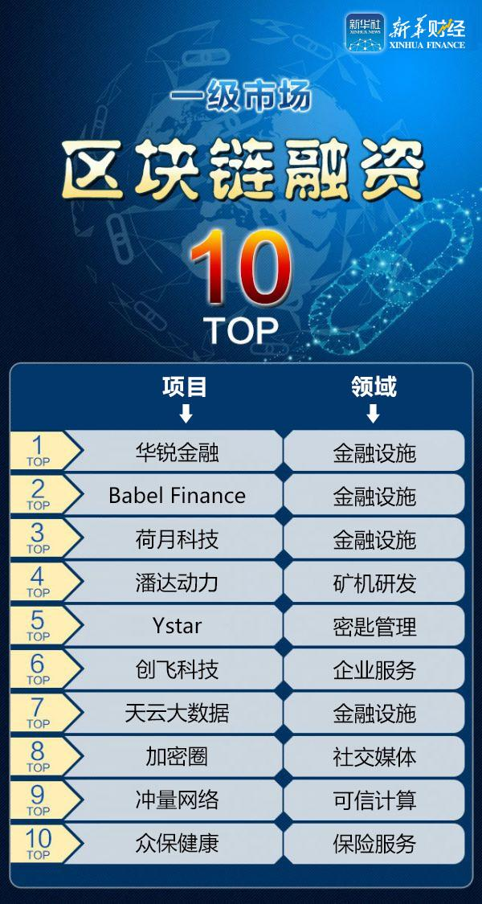
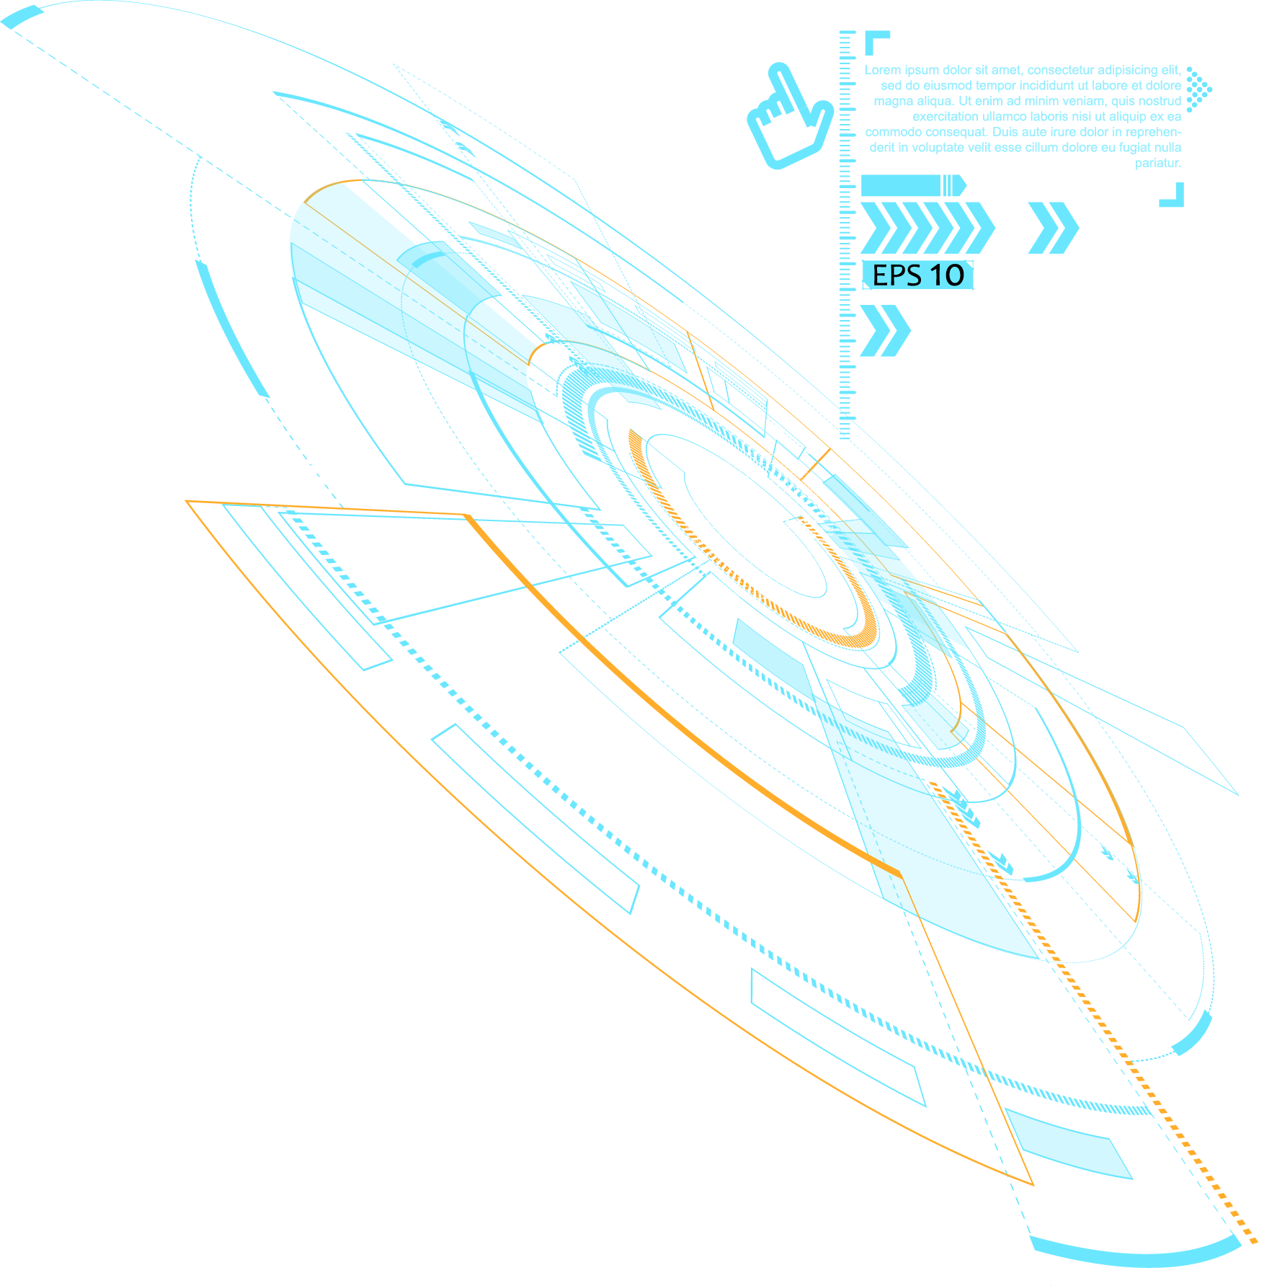
区块链在中国
2020.04
据IDC《全球半年度区块链支出指南》数据显示，2017年中国区块链市场支出规模约为8300万美元，初步估算2018年中国区块链市场支出规模达1.6亿美元。
现阶段区块链的总体市场规模较小，这是因为市场上的区块链项目多处于尝试阶段，投入不大。另一方面，很多企业已经认识到了区块链的潜力，计划在未来增加预算，受此影响，中国区块链市场将迎来快速增长，2019年中国区块链市场支出规模约为300百万美左右。到2022年末，市场支出规模预计达到14.2亿美元，2017–2022年的年均复合增长率为76.3%。
Notes:
但从数据和表格可以看出，现在参与研究开发这项技术的团队或者企业越来越多。
虽然很多人讲区块链都爱讲去中心化，但从我们查阅的文献来看，我特别希望讲的是分布式。因为我觉得分布式比去中心化更能诠释区块链与产业的结合。在目前的环境中，去中心化是不现实的，多中心的分布体系更适合目前的行业管理现状。
这几年区块链技术在私有链、联盟链的应用里已经有了初步的进展。而随着应用场景这几年发展很快，各种形态的链的结构也发展出来，形成了各种各样的链式模式。

Slide 11




希望共同来维护数据安全，保证它的不可篡改形成。
数据本身由于不存在第三方平台，而加密存放在区块链上，实现隐私保护和授权共享。
开放共识
分布式和去信任
隐私和监管
智能合约
合约就是规则，如果顶层治理节点来制定智能合约，合约就形成了你运行的规则或者法律，它可以自上而下100%的按照规则来治理国家、社会、经济，避免上有政策、下有对策情况的发生，比方讲大小合同
在现阶段还是去物理设备的中心化，并不等于去管理的中心化，没有一个社会经济组织里面是没有介入管理的。去信任，传统的人之间的信任转化为对机器信任。
Notes:
这几年区块链技术在私有链、联盟链的应用里已经有了初步的进展。而随着应用场景这几年发展很快，各种形态的链的结构也发展出来，形成了各种各样的链式模式。
总的来讲，基于区块链的经济运行和社会治理架构，它的生态环境特征有这么四点：
第一点，开放共识；第二点是分布式和去信任；第三点，隐私和监管；第四点是智能合约。
区块链发展到现在，以应用视角来讲，从需求可以看到，金融、医疗等领域都有区块链的应用。

Slide 12



区块链的应用领域
……
数字货币
智能合约
记录保全
证券
P2P借款
数字权益
知识财产
私有市场
全球支付、微金融
托管支付
健康护理、权属登记
股权、众筹
电子商务、汇款
博彩
所有权、投票
债券
Notes:
从市场应用来看，区块链也逐步快速的能够成为一种市场的工具，主要的作用是帮助社会来削减平台的成本，让中间机构成为过去；区块链技术也会促使公司现有业务模式重心的转移，加速公司的发展。

Slide 13
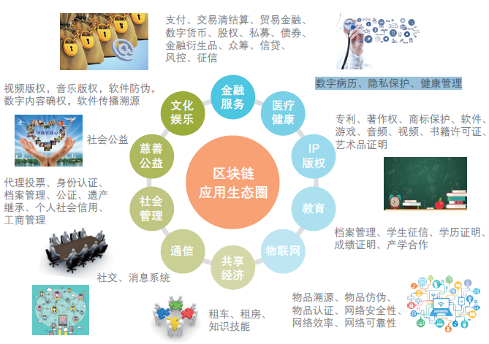
工信部白皮书中的区块链应用
《中国区块链技术和应用发展白皮书》2016.10.18
乐视金融，万向控股，蚂蚁金服，微众银行，平安科技，万达网络科技及中国电子技术标准化研究院
Notes:
这里展示了国内的一些区块链技术应用。
从底层技术来讲，它能够成为数据记录、数据传播和数据存储管理模式的转型；因为区块链本身更像一种互联网底层的开源协议，所以在不远的将来触动甚至最后撤职取代现有互联网的底层基础协议，也不是不可能的事。它把信任机制加到这种协议里，实际上是一个很重大的创新方面。
从社会结构来看，区块链技术有望将法律与经济融为一体，颠覆原有社会的监管和治理模式；组织形态也会因此发生一定的变化，最终会成为引领人们走向基于规则的法治社会的工具之一。

Slide 14

区块链与智能制造
物联网：区块链技术利用P2P组网技术和混合通信协议，处理异构设备间的通信，同时可以将计算和存储需求分散到组成物联网网络的各个设备
生产过程智能化管理：将制造企业中的传感器、控制模块和系统、通信网络、ERP系统等系统连接起来并记录在统一的账本设施。区块链账本记录的可追溯性和不可篡改性也有利于企业审计工作的开展
区块链与社会公益
2016年7月，支付宝与公益基金会合作，设立了第一个基于区块链的公益项目“听障儿童重获新声”在进行了必要的隐私保护基础上，捐赠人可以看到自己的捐款从支付宝平台划拨到基金会账号，以及最终进入受助人指定账号的整个过程
区块链与教育就业
利用分布式账本记录学生信息，方便追踪学生在校园时期所有正面以及负面的行为记录，能帮助有良好记录的学生获得更多的激励措施，并构建起一个良性的信用生态
Notes:
从底层技术来讲，它能够成为数据记录、数据传播和数据存储管理模式的转型；因为区块链本身更像一种互联网底层的开源协议，所以在不远的将来触动甚至最后撤职取代现有互联网的底层基础协议，也是很有可能的。它把信任机制加到这种协议里，实际上是一个很重大的创新方面。
从社会结构来看，区块链技术有望将法律与经济融为一体，颠覆原有社会的监管和治理模式；组织形态也会因此发生一定的变化，最终会成为引领人们走向基于规则的法治社会的工具之一。
这里举例了一些具体的应用项目，我们就不细说了。

Slide 15

Notes:
除了应用开发，像现在很多高校通过设立一些联合实验室等在做区块链的底层架构。比如北航现在参与到一些工业研究部门，成立了一些认证联盟，在做这方面。
但是目前来说国内仍旧是以区块链应用开发为主，而国外则是以区块链基础技术平台或者操作系统的研发为主。

Slide 16
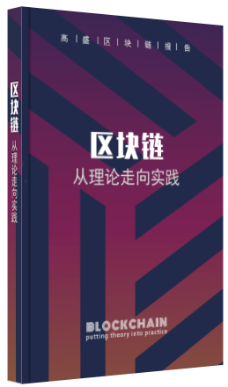
高盛研究报告中的区块链应用
《Blockchain: Putting Theory into Practice》2016.5.24
共享经济中的信用系统
引入安全且无法篡改的数字化资质和信用管理系统，并与共享经济和其他领域网站的评价和评分等系统衔接
适用企业：Airbnb、HomeAway、OneFineStay等，市场规模为30-90亿美元
房地产交易
将房地产产权证书保存于区块链之中，购房者将能更容易确认卖方对房屋的所有权，减少承保产权保险的交易成本，节约20-40亿美元
优化反洗钱监控流程
客户的所有交易的历史记录都能自动追溯，有助于银行识别异常交易并防止欺诈；机构间共享的客户信息可减少客户审核方面的重复劳动，节约30-50亿美元
优化证券交易的清算和结算流程
美国的股票交易不到1秒即可完成，但结算流程需花上3天(T+3)，多方涉及单笔交易时，交易会被各方使用多个不同的系统记录
无需在交易后要求多个参与方核验并同意，在美国将能每年节省20亿美元成本
个人电力能源交易
随着屋顶太阳能以及高容量电池技术的到来，个人就有可能自行发电并在网络上售卖
适用企业：TransActive Grid、Grid Singularity，市场规模为25-70亿美元
Notes:
这里我们引用了高盛公司发布的报告《区块链：从理论走向实践》，其中阐明了区块链的核心潜力在于分布式数据库的特性及它能帮助项目更加透明、安全和效率。我们选取了一部分报告中突出展示的产生商化效益的私有和上市企业项目作为其行业的先进代表。
可以看出，目前，各类大型软件公司已经开始大力投入区块链技术的研发。
那么区块链技术如何推进软件工程，又或者说，能为软件工程带来什么呢。

Slide 17
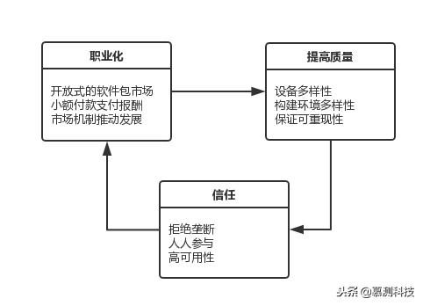


Debian GNU/Linux 是一个操作系统及自由软件的发行版,它是由一群自愿付出时间和精力的用户来维护并更新的。
区块链为软件工程带来什么
npm 等包管理出现使得Javascript 拥有非常方便快捷的包管理，大家都可把自己写的小函数传上去，别人可以很方便地下载这些函数并导入自己的项目中。
Notes:
又或者说，能为软件工程带来什么呢。
我们这里举用Debian操作系统来进行说明。
职业化。在软件工程中存在很多细微的工作，它们本身并不困难，但是需要很多人力。例如维护软件包和执行构建。Debian操作系统【D B an】使用的是由开源社区的志愿者维护的包存储库，开源软件的这一核心原则本身并不坏，但是由于维护人员不够活跃，导致大量外围软件包因无人维护而过时。相反，在基于区块链的软件包存储库BAPT中，每个人都可以参与其中，发布包或者验证其他人的工作。通过小额付款的形式提供参与这一透明和开放流程的报酬，这样市场机制就可以推动它的发布和构建。
提高质量。除了过时之外，软件包也经常在不同的集成环境中崩溃。而在分布式系统中，由于测试人员和设备、环境的多样性，通过验证的发布和构建的质量可以更高。同时，这些结果是可重现的。
第三点就是信任。因为只要存在垄断就存在信任问题。虽然Debian的维护系统已经采取了一些措施来防范像Left-pad事件，可仍就无法防范恶意行为。使用区块链技术，我们可以用人人可参与的去中心化系统替代集中式系统，同时还可以提供更高的可用性。

Slide 18
Thanks

